Slide 1
Charpter 04
生产决策分析
Managerial Economics

Slide 2
目录 / CONTENTS
01
02
单一可变投入要素的最优利用
03
多种投入要素的最优组合
生产函数
04
规模与收益的关系
05
柯布-道格拉斯生产函数
06
生产函数和技术进步

Slide 3

第1节 生产函数
    生产函数表明在生产过程中，在一定的技术条件下，各种投入要素组合所能产生的最大产量。它的一般表达式为：
$$Q=f\text{（}x_{1}\text{，}x_{2}\text{，…，}x_{n}\text{）}$$

Slide 4
第1节 生产函数
    不同的生产函数代表不同的技术水平。
短期生产函数
生产函数中至少有一种投入要素的投入量是固定的
长期生产函数
生产函数中所有投入要素的投入量都是可变的

Slide 5
目录 / CONTENTS
01
02
单一可变投入要素的最优利用
03
多种投入要素的最优组合
生产函数
04
规模与收益的关系
05
柯布-道格拉斯生产函数
06
生产函数和技术进步

Slide 6
第2节 单一可变投入要素的最优利用
    一、总产量、平均产量和边际产量的相互关系
  举例说明这三者之间的关系。
工人人数 | 总产量 | 平均产量 | 边际产量
0 | 0
1 | 13 | 13 | 13
2 | 30 | 15 | 17
3 | 60 | 20 | 30
4 | 104 | 26 | 44
5 | 134 | 26.8 | 30
6 | 156 | 26 | 22
7 | 168 | 24 | 12
8 | 176 | 22 | 8
9 | 180 | 20 | 4
10 | 180 | 18 | 0
11 | 176 | 16 | -4

Slide 7
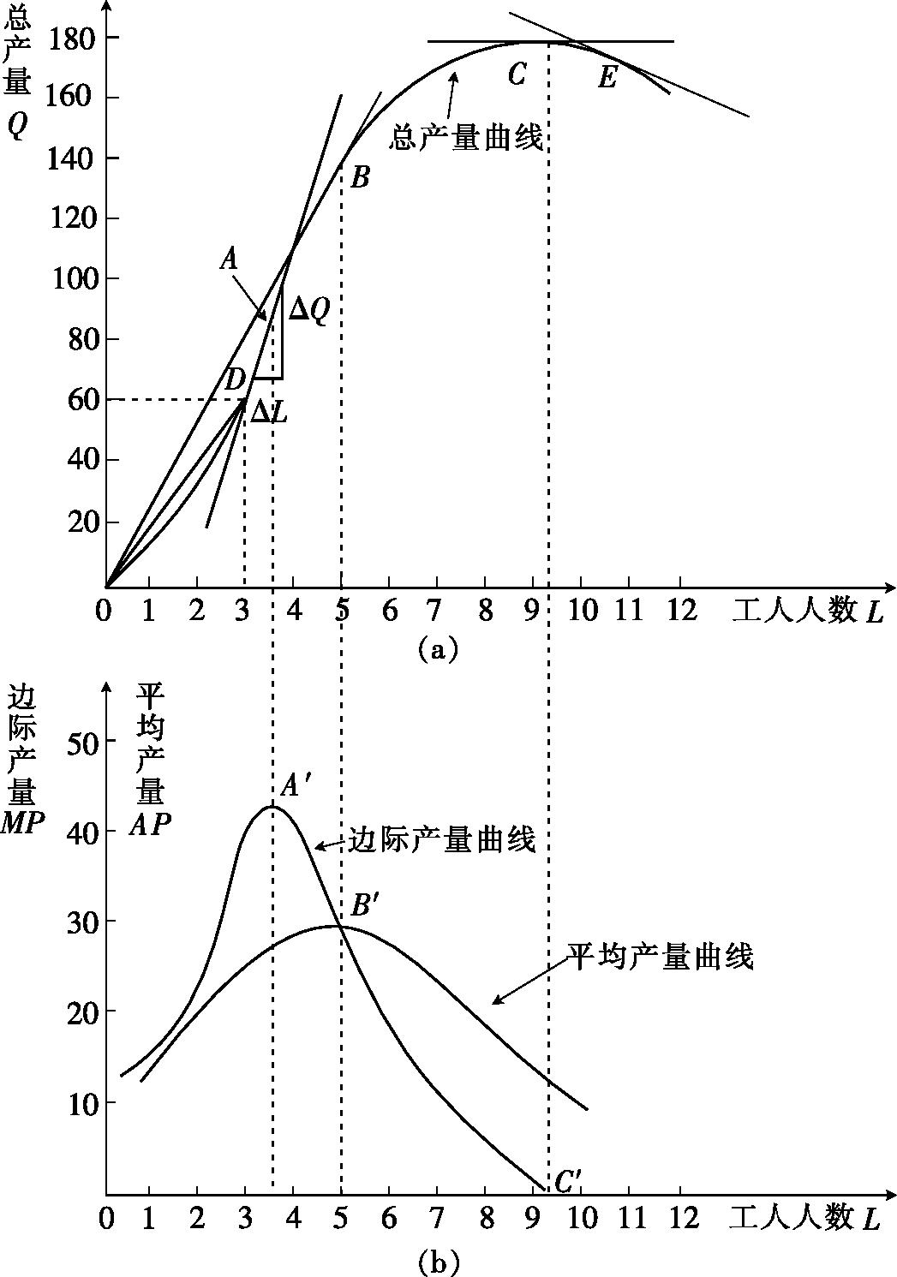
第2节 单一可变投入要素的最优利用
    一、总产量、平均产量和边际产量的相互关系
  可画出总产量、平均产量和边际产量关系图。

Slide 8
第2节 单一可变投入要素的最优利用
    一、总产量、平均产量和边际产量的相互关系
  1.工人人数取某值时的边际产量等于总产量曲线上该点切线的斜率
    边际产量=ΔQ/ΔL=总产量曲线上该点切线的斜率。
当边际产量为正值时，总产量曲线呈上升趋势
当边际产量为负值时，总产量曲线呈下降趋势
当边际产量为零时，总产量为最大

Slide 9
第2节 单一可变投入要素的最优利用
    一、总产量、平均产量和边际产量的相互关系
  2.工人人数取某值时的平均产量等于总产量曲线上该点与原点的连接线的斜率
    平均产量=Q/L=总产量曲线上该点与原点之间的连接线的斜率。

Slide 10
第2节 单一可变投入要素的最优利用
    一、总产量、平均产量和边际产量的相互关系
  3.当边际产量大于平均产量时，平均产量呈上升趋势；当边际产量小于平均产量时，平均产量呈下降趋势；当边际产量与平均产量相等时，平均产量最大

Slide 11
第2节 单一可变投入要素的最优利用
    二、边际收益递减规律
  如果技术不变，增加生产要素中某个要素的投入量，而其他要素的投入量不变，投入量的增加起初会使该要素的边际产量递增，增加到一定点之后，再进一步增加就会使边际产量递减。

Slide 12
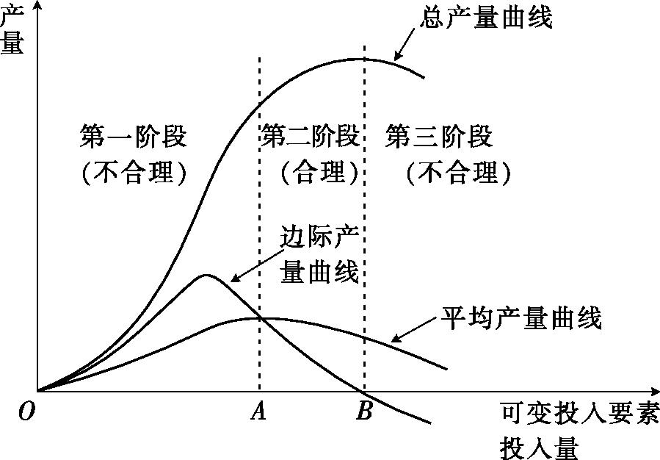
第2节 单一可变投入要素的最优利用
    三、生产的三个阶段
  基于边际收益递减规律在起作用，经济学家根据可变投入要素投入数量的多少，把生产划分为三个阶段。

Slide 13
第2节 单一可变投入要素的最优利用
    三、生产的三个阶段
  第一个阶段不合理，因为固定要素投入过多，其边际产量为负值。
  第三个阶段不合理，因为可变要素投入过多，其边际产量为负值。
  第二个阶段是合理的，可变要素和固定要素的边际产量均为正值。

Slide 14
第2节 单一可变投入要素的最优利用
    三、生产的三个阶段
  第一个阶段不合理，因为固定要素投入过多，其边际产量为负值。
  第三个阶段不合理，因为可变要素投入过多，其边际产量为负值。
  第二个阶段是合理的，可变要素和固定要素的边际产量均为正值。

Slide 15
第2节 单一可变投入要素的最优利用
    三、生产的三个阶段
案例4-1
马尔萨斯的人口论为什么破产
1798年，英国政治经济学教授托马斯·马尔萨斯（Thomas R.Malthus）曾预言，世界人口的增速将会超过世界粮食的增产，因为全球土地面积是固定的，根据边际收益递减规律，单位劳动力的粮食产量会递减。这就可能引起全球的粮荒，进而引起战争和疾病的流行。
然而今天，世界人口比当时几乎增加7倍，但人们的粮食比以前更丰足，生活更美好。我们并没有看到劳动力的边际产量出现递减。为什么？这是因为农业科技的进步，农民的各种生产投入要素如种子、肥料、土壤、水利设施等的科技含量都提高了。生产函数发生了变化，农业的劳动生产率大大提高了。

Slide 16


第2节 单一可变投入要素的最优利用
    四、单一可变投入要素最优投入量的确定
  边际产量收入
    指在可变投入要素投入量一定的基础上，再增加一单位的投入量会使企业的总收入增加多少。
    单一可变投入要素最优投入量的条件：
$$MRP_{y}=\frac{ΔTR}{Δy}=\frac{ΔTR}{ΔQ}\text{·}\frac{ΔQ}{Δy}=MR\text{·}MP_{y}$$
$MRP_{y}=ME_{y}$
$MRP_{y}=P_{y}$

Slide 17
第2节 单一可变投入要素的最优利用
    四、单一可变投入要素最优投入量的确定
例4-1
假定某印染厂进行来料加工，其产量随工人人数的变化而变化。二者之间的关系可用下列方程表示：Q=98L-3L²，式中，Q为每天的产量；L为每天雇用的工人人数。又假定成品布不论生产多少，都能按每米20元的价格出售，工人每天的工资均为40元，而且工人是该厂唯一的可变投入要素（其他要素投入量的变化忽略不计）。问：该厂为谋求利润最大，每天应雇用多少工人？

Slide 18
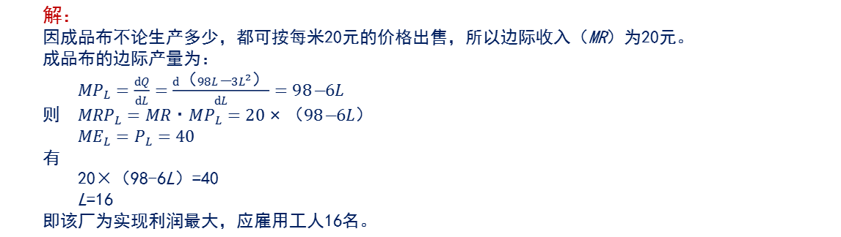
第2节 单一可变投入要素的最优利用
    四、单一可变投入要素最优投入量的确定
解：
因成品布不论生产多少，都可按每米20元的价格出售，所以边际收入（MR）为20元。
成品布的边际产量为：
$MP_{L}=\frac{dQ}{dL}=\frac{d\text{（}98L\text{−}3L^{2}\text{）}}{dL}=98\text{−}6L$
则 $MRP_{L}=MR\text{·}MP_{L}=20×\text{（}98\text{−}6L\text{）}$
$ME_{L}=P_{L}=40$
有
20×（98-6L）=40
L=16
即该厂为实现利润最大，应雇用工人16名。

Slide 19
第2节 单一可变投入要素的最优利用
    四、单一可变投入要素最优投入量的确定
例4-2
在前文有关印刷车间的例子中，假定印刷品的价格为每单位15元，工人的日工资率为120元。
（1）假定工人是该车间唯一的可变投入要素，该车间应雇用多少工人？
（2）假定随着工人人数的增加，带来用料（纸张）的增加，假定每单位印刷品的用料支出为5.0元。该车间应雇用多少工人？

Slide 20
第2节 单一可变投入要素的最优利用
    四、单一可变投入要素最优投入量的确定
解：
（1）假定工人是唯一的可变投入要素，该车间各种工人人数的边际产量收入和边际支出可计算如下。
当MRP_{L}=ME_{L}=P_{L}=120元时，工人人数为8人，所以应雇用8人。
工人人数（1） | 0 | 1 | 2 | 3 | 4 | 5 | 6 | 7 | 8 | 9 | 10
边际产量（MP_{L}）（2） |  | 13 | 17 | 30 | 44 | 30 | 22 | 12 | 8 | 4 | 0
边际产量收入（MRP_{L}） （3）=15×（2） |  | 195 | 255 | 450 | 660 | 450 | 330 | 180 | 120 | 60 | 0
边际支出（ME_{L}）（4）=120元 |  | 120 | 120 | 120 | 120 | 120 | 120 | 120 | 120 | 120 | 120

Slide 21
第2节 单一可变投入要素的最优利用
    四、单一可变投入要素最优投入量的确定
解：
（2）假定随着工人人数的增加，会相应增加原材料支出。该车间各种工人人数的边际产量收入和边际支出可计算如下。
当工人人数为7时，MRP_{L}=ME_{L}=180。所以，最优工人人数应定为7人。
工人人数（1） | 0 | 1 | 2 | 3 | 4 | 5 | 6 | 7 | 8 | 9 | 10
边际产量（MP_{L}）（2） |  | 13 | 17 | 30 | 44 | 30 | 22 | 12 | 8 | 4 | 0
边际产量收入（MRP_{L}）（3） |  | 195 | 255 | 450 | 660 | 450 | 330 | 180 | 120 | 60 | 0
边际支出（ME_{L}） （4）=120+5.0×（2） |  | 185 | 205 | 270 | 340 | 270 | 230 | 180 | 160 | 140 | 120

Slide 22
目录 / CONTENTS
01
02
单一可变投入要素的最优利用
03
多种投入要素的最优组合
生产函数
04
规模与收益的关系
05
柯布-道格拉斯生产函数
06
生产函数和技术进步

Slide 23
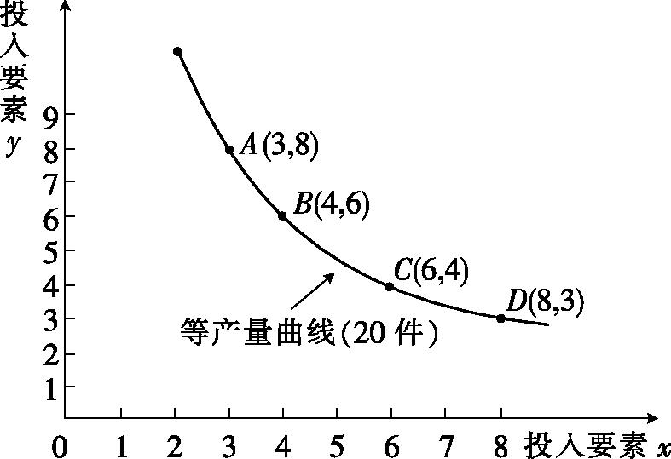
第3节 多种投入要素的最优组合
    一、等产量曲线的性质和类型
  什么是等产量曲线
    等产量曲线是指这样一条曲线：曲线上的各点代表投入要素的各种组合比例，其中的每一种组合比例所能得到的产量都是相等的。

Slide 24
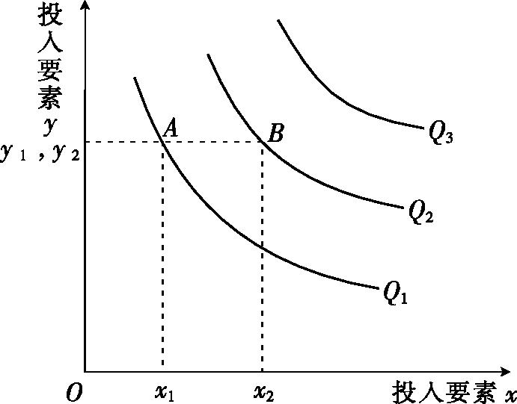
第3节 多种投入要素的最优组合
    一、等产量曲线的性质和类型
  等产量曲线的性质
    等产量曲线有一个重要的特性：处于较高位置的等产量曲线总是代表较大的产量。

Slide 25
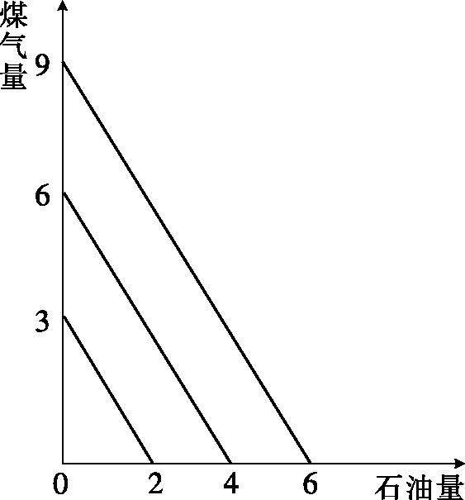
第3节 多种投入要素的最优组合
    一、等产量曲线的性质和类型
  等产量曲线的类型
    投入要素之间完全可以替代

Slide 26
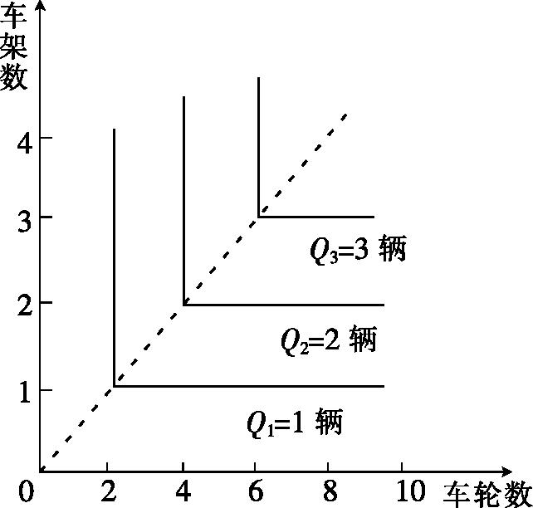
第3节 多种投入要素的最优组合
    一、等产量曲线的性质和类型
  等产量曲线的类型
    投入要素之间完全不能替代

Slide 27
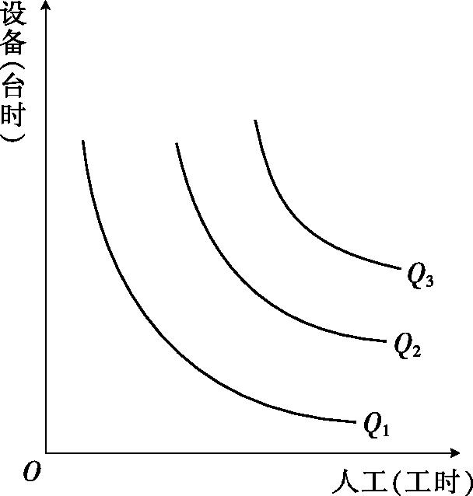
第3节 多种投入要素的最优组合
    一、等产量曲线的性质和类型
  等产量曲线的类型
    投入要素之间不完全可以替代

Slide 28
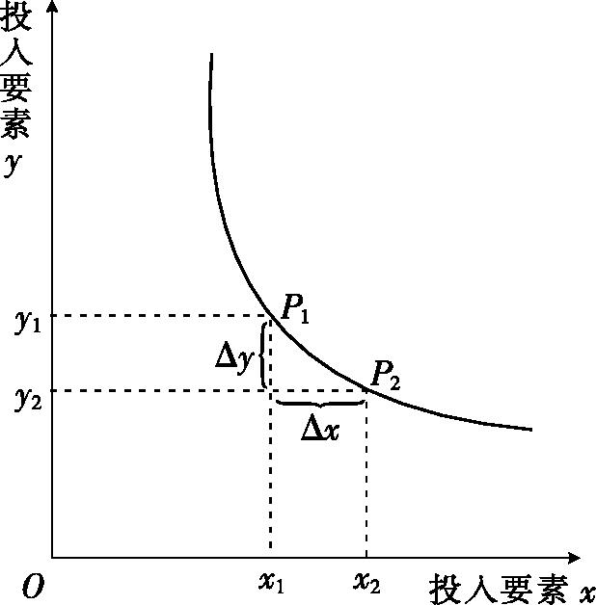

第3节 多种投入要素的最优组合
    一、等产量曲线的性质和类型
  边际技术替代率
    x的边际技术替代率是指当x取某值时，增加一单位的投入要素x，可以替代多少单位的投入要素y。
$$MRTS=\frac{Δy}{Δx}$$

Slide 29


第3节 多种投入要素的最优组合
    二、等成本曲线及其性质
  假定有两种投入要素x和y，它们的价格分别为P_{x}和P_{y}，E为总成本，那么，等成本曲线的一般表达式为：
  或
$$E=P_{x}\text{·}x+P_{y}\text{·}y$$
$y=\frac{E}{P_{y}}$-$\frac{P_{x}}{P_{y}}\text{·}x$

Slide 30
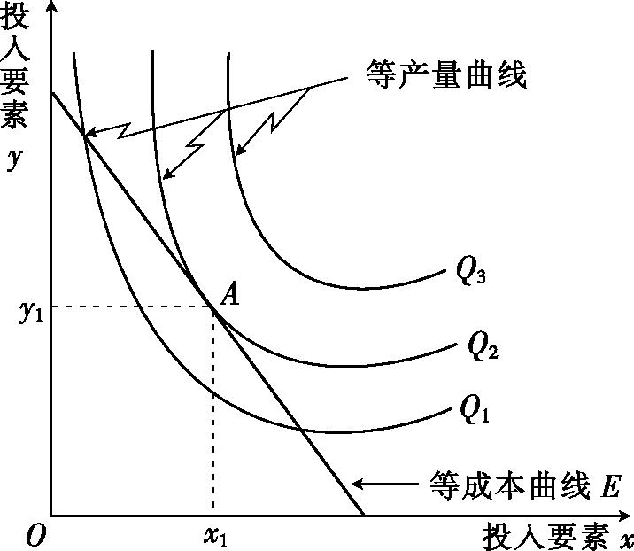
第3节 多种投入要素的最优组合
    三、最优投入要素组合的确定
  1.图解法
    等产量曲线与等成本曲线相切的点，就是投入要素的最优组合点。

Slide 31
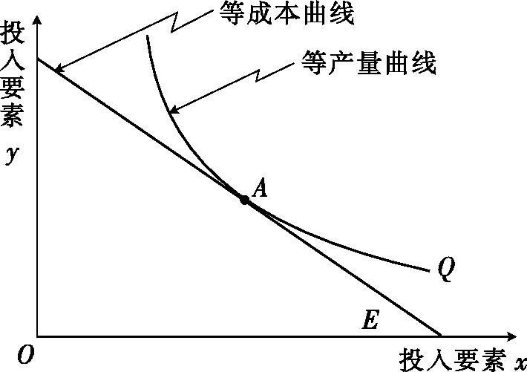
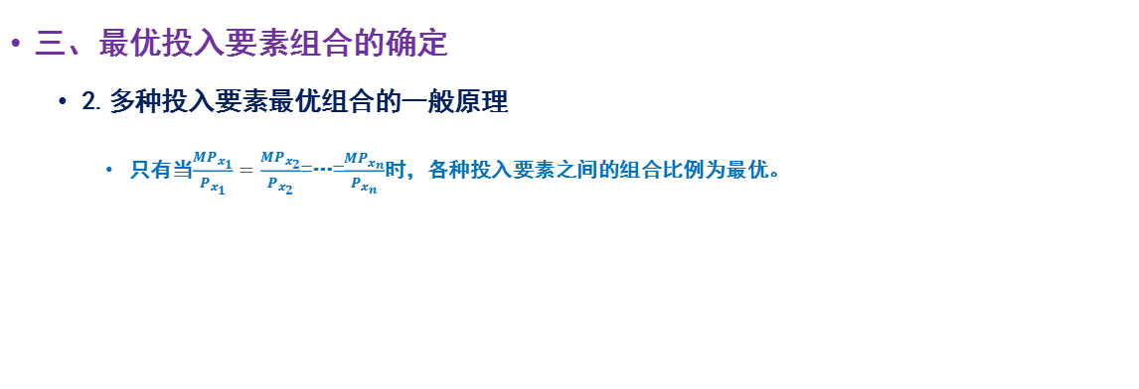
第3节 多种投入要素的最优组合
    三、最优投入要素组合的确定
  2.多种投入要素最优组合的一般原理
    只有当$\frac{MP_{x_{1}}}{P_{x_{1}}}=\frac{MP_{x_{2}}}{P_{x_{2}}}$=…=$\frac{MP_{x_{n}}}{P_{x_{n}}}$时，各种投入要素之间的组合比例为最优。

Slide 32
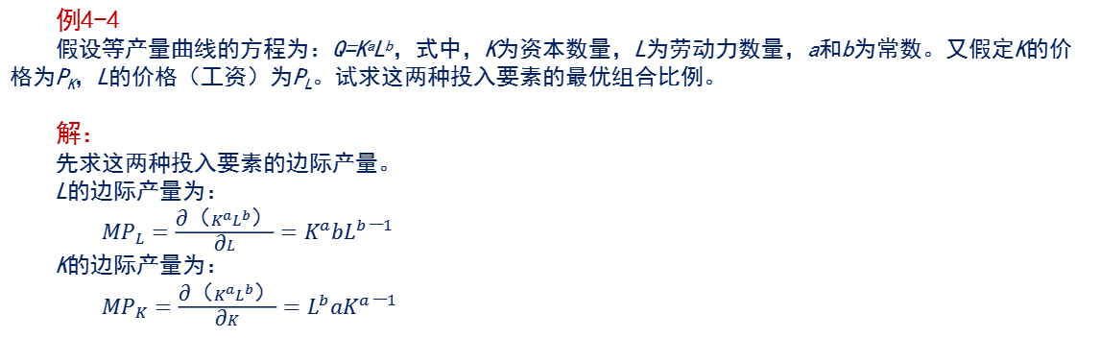
第3节 多种投入要素的最优组合
    三、最优投入要素组合的确定
  2.多种投入要素最优组合的一般原理
例4-4
假设等产量曲线的方程为：Q=KªL^{b}，式中，K为资本数量，L为劳动力数量，a和b为常数。又假定K的价格为P_{K}，L的价格（工资）为P_{L}。试求这两种投入要素的最优组合比例。
解：
先求这两种投入要素的边际产量。
L的边际产量为：
$MP_{L}=\frac{\text{∂}\text{（}K^{a}L^{b}\text{）}}{\text{∂}L}=K^{a}bL^{b\text{−}1}$
K的边际产量为：
$MP_{K}=\frac{\text{∂}\text{（}K^{a}L^{b}\text{）}}{\text{∂}K}=L^{b}aK^{a\text{−}1}$

Slide 33
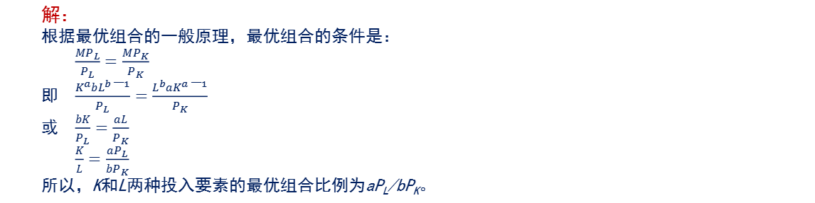
第3节 多种投入要素的最优组合
    三、最优投入要素组合的确定
  2.多种投入要素最优组合的一般原理
解：
根据最优组合的一般原理，最优组合的条件是：
$\frac{MP_{L}}{P_{L}}=\frac{MP_{K}}{P_{K}}$
即 $\frac{K^{a}bL^{b\text{−}1}}{P_{L}}=\frac{L^{b}aK^{a\text{−}1}}{P_{K}}$
或 $\frac{bK}{P_{L}}=\frac{aL}{P_{K}}$
$\frac{K}{L}=\frac{aP_{L}}{bP_{K}}$
所以，K和L两种投入要素的最优组合比例为aP_{L}/bP_{K}。

Slide 34
第3节 多种投入要素的最优组合
    三、最优投入要素组合的确定
  2.多种投入要素最优组合的一般原理
例4-5
某出租汽车公司现有小型轿车100辆，大型轿车15辆。如再增加一辆小型轿车，估计每月可增加营业收入15 000元；如再增加一辆大型轿车，每月可增加营业收入40 000元。假定每增加一辆小型轿车每月增加开支12 500元（包括利息支出、折旧、维修费、司机费用和燃料费用等），每增加一辆大型轿车每月增加开支25 000元。该公司这两种车的比例是否最优？如果不是最优，应如何调整？

Slide 35
第3节 多种投入要素的最优组合
    三、最优投入要素组合的确定
  2.多种投入要素最优组合的一般原理
解：
即大型轿车每月增加1元开支可增加营业收入1.6元，而小型轿车每月增加1元开支只能增加营业收入1.2元。二者不等，说明两种车的比例不是最优。如想保持总成本不变，而使总营业收入增加，就应增加大型轿车，减少小型轿车。需要注意的是，在本例中，P大和P小不应是大型轿车和小型轿车的购置价格，而应是因投入这两种车而引起的每月开支的增加额，因为营业收入也是指每月的增加额。

Slide 36
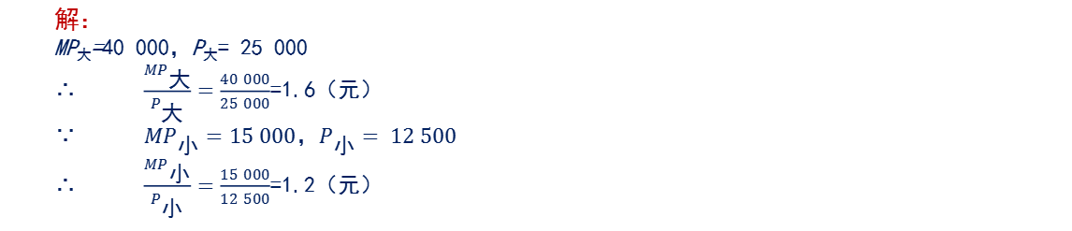
第3节 多种投入要素的最优组合
    三、最优投入要素组合的确定
  2.多种投入要素最优组合的一般原理
解：
MP_{大}=40 000，P_{大}= 25 000
∴ $\frac{MP_{\text{大}}}{P_{\text{大}}}=\frac{40 000}{25 000}$=1.6（元）
∵ $MP_{\text{小}}=15 000\text{，}P_{\text{小}}= 12 500$
∴ $\frac{MP_{\text{小}}}{P_{\text{小}}}=\frac{15 000}{12 500}$=1.2（元）

Slide 37
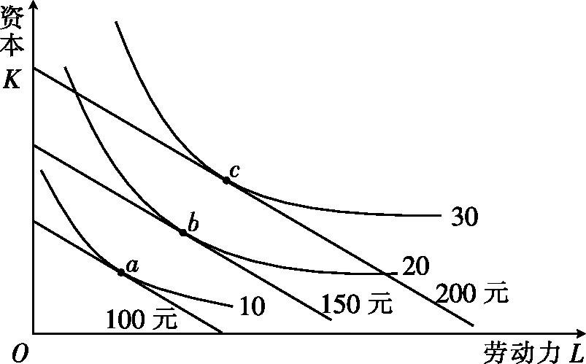
第3节 多种投入要素的最优组合
    四、利润最大化的投入要素组合
  为做到两个投入要素的投入量能使企业利润最大，就必须同时满足两个条件：
  能够满足利润最大化的这两个条件，也一定能满足最优组合的条件（即MP_{x}/P_{x}=MP_{y}/P_{y}）。
$$MRP_{K}=P_{K} MRP_{L}=P_{L}$$

Slide 38
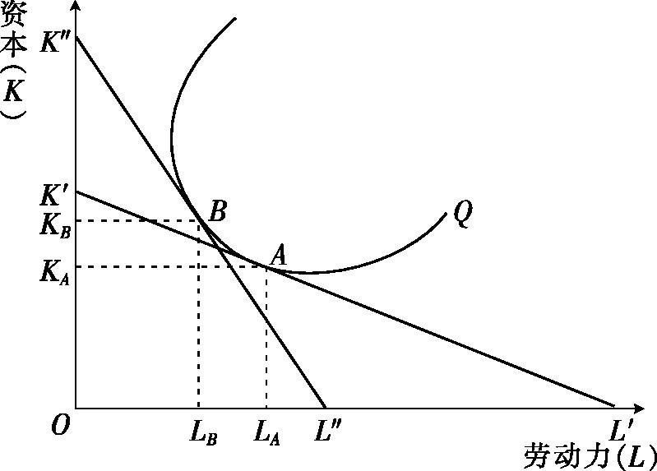
第3节 多种投入要素的最优组合
    五、价格变动对投入要素最优组合的影响
  如果投入要素的价格比例发生变化，人们就会更多地使用比以前便宜的投入要素，更少地使用比以前贵的投入要素。

Slide 39
第3节 多种投入要素的最优组合
    六、对投入要素征税对投入要素最优组合的影响
  对投入要素征税也会影响其最优组合，这是因为对一种要素征税就意味着该投入要素价格（成本）的相对提高。
  如果企业谋求生产成本的最低化，就会少使用这种价格相对较高的投入要素，多使用其他价格相对较低的要素。
  例如，对能源的使用征税，有助于推动能源的集约利用；对排污物征税（收排污费），有助于推动对污染的治理。

Slide 40
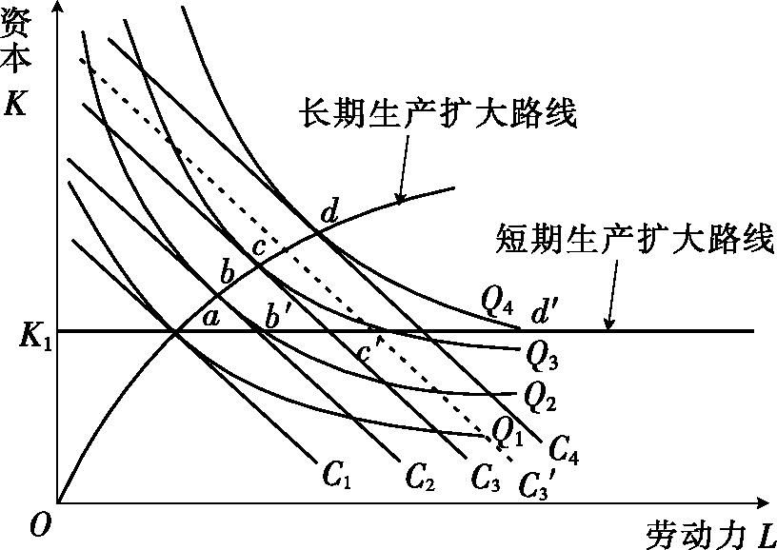
第3节 多种投入要素的最优组合
    七、生产扩大路线
  随着生产规模的扩大（产量增加），投入要素最优组合比例也会发生变化。这种变化的轨迹称为生产扩大路线。
长期生产扩大路线
短期生产扩大路线

Slide 41
目录 / CONTENTS
01
02
单一可变投入要素的最优利用
03
多种投入要素的最优组合
生产函数
04
规模与收益的关系
05
柯布-道格拉斯生产函数
06
生产函数和技术进步

Slide 42
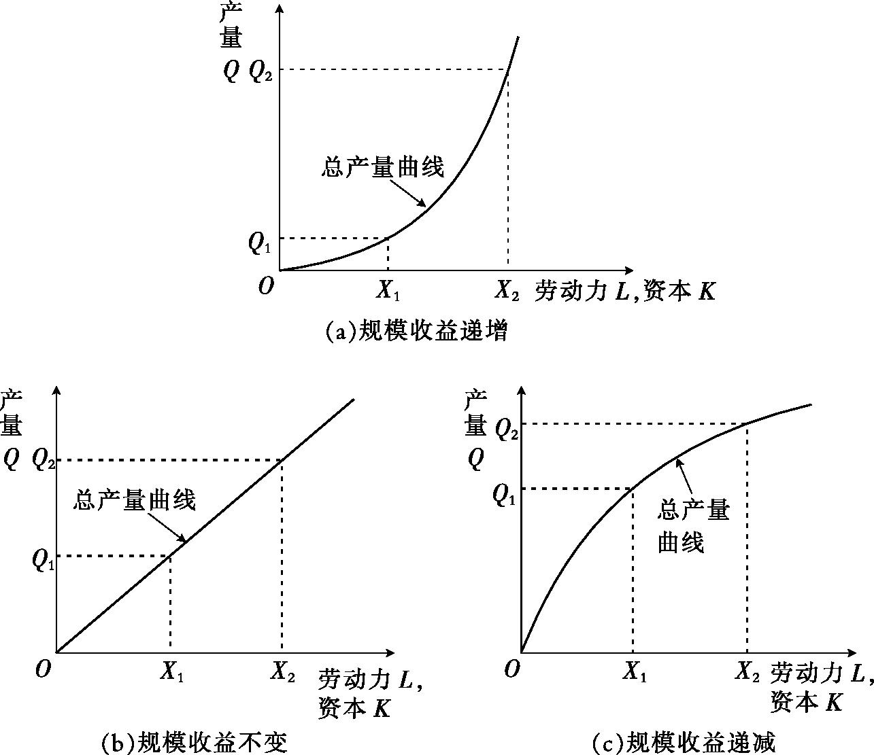
第4节 规模与收益的关系
    一、规模收益的三种类型
  假定aL+aK=bQ，那么，可以把规模收益分为三种类型。
    第一种类型：b>a，规模收益递增。
    第二种类型：b=a，规模收益不变。
    第三种类型：b<a，规模收益递减。

Slide 43
第4节 规模与收益的关系
    二、影响规模收益的因素
  1.促使规模收益递增的因素
技术装备因素
专业化
存货经济性
大规模采购的经济性
大规模雇用的经济性
大规模金融的经济性
大规模广告的利益
影响力强大的利益

Slide 44
第4节 规模与收益的关系
    二、影响规模收益的因素
  2.促使规模收益不变的因素
    当生产达到一定规模之后，上述促使规模收益递增的因素会逐渐不再起作用。
    通常工厂总会有一个最优规模。对公司来说，当工厂达到最优规模时，要进一步扩大生产，可采用建若干规模基本相同的工厂的办法。

Slide 45
第4节 规模与收益的关系
    二、影响规模收益的因素
  3.导致规模收益递减的因素
    导致规模收益递减的因素主要是管理问题。
    企业规模越大，管理人员越多，管理层级也就越多，对企业各方面业务进行协调的难度也会越大。
    管理人员必然带来成本的提高、管理效率的降低，促使规模收益递减。

Slide 46

第4节 规模与收益的关系
    三、规模收益类型的判定
  假设在一个生产函数Q=f（x，y，z）中，
$$hQ=f\text{（}kx\text{，}ky\text{，}kz\text{）}$$
h<k，表明该生产函数为规模收益递减
h=k，表明该生产函数为规模收益不变
h>k，表明该生产函数为规模收益递增

Slide 47
第4节 规模与收益的关系
    三、规模收益类型的判定
  如果生产函数为齐次生产函数：
$$hQ=f\text{（}kx\text{，}ky\text{，}kz\text{）}=k^{n}f\text{（}x\text{，}y\text{，}z\text{）}$$
n=1，说明规模收益不变（h=k）
n>1，说明规模收益递增（h>k，假定k>1）
n<1，说明规模收益递减（h<k，假定k>1）

Slide 48
目录 / CONTENTS
01
02
单一可变投入要素的最优利用
03
多种投入要素的最优组合
生产函数
04
规模与收益的关系
05
柯布-道格拉斯生产函数
06
生产函数和技术进步

Slide 49

第5节 柯布-道格拉斯生产函数
    形式
    优点
$$Q=aK^{b}L^{c}$$
它的对数形式是一个线性函数
每种投入要素的边际产量取决于所有投入要素的投入量，这是与实际相符的
它属于齐次生产函数
它的变量K，L的指数b，c，正好分别是K，L的产量弹性

Slide 50
目录 / CONTENTS
01
02
单一可变投入要素的最优利用
03
多种投入要素的最优组合
生产函数
04
规模与收益的关系
05
柯布-道格拉斯生产函数
06
生产函数和技术进步

Slide 51
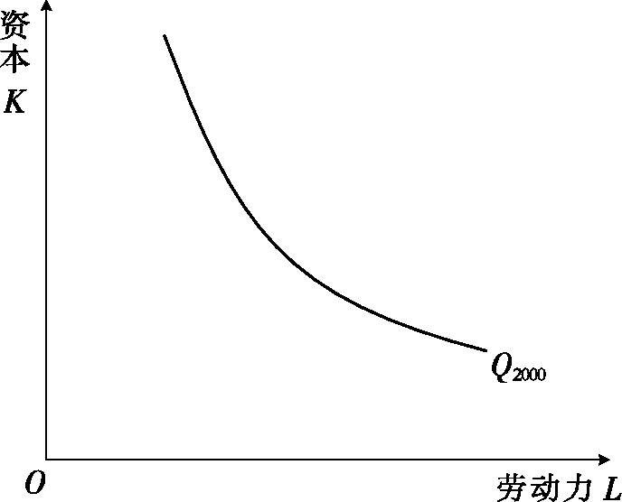
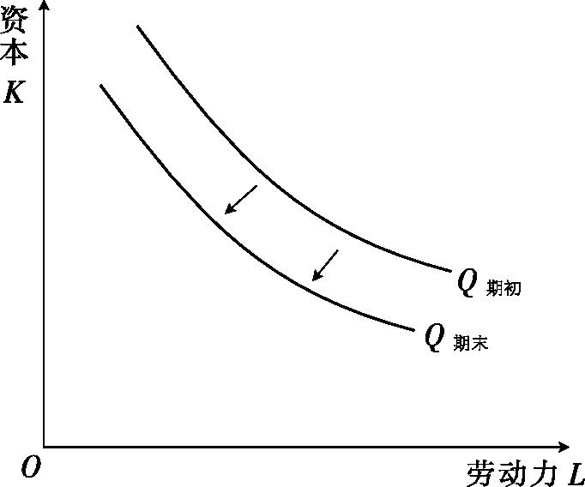
第6节 生产函数和技术进步
    一、技术进步导致生产函数的改变
  技术进步就是技术知识及其在生产中的应用有了进展，表现为用较少的投入能够生产出与以前同样多的产品。
  技术进步导致生产函数的改变，这种改变可以用等产量曲线的位移来说明。

Slide 52
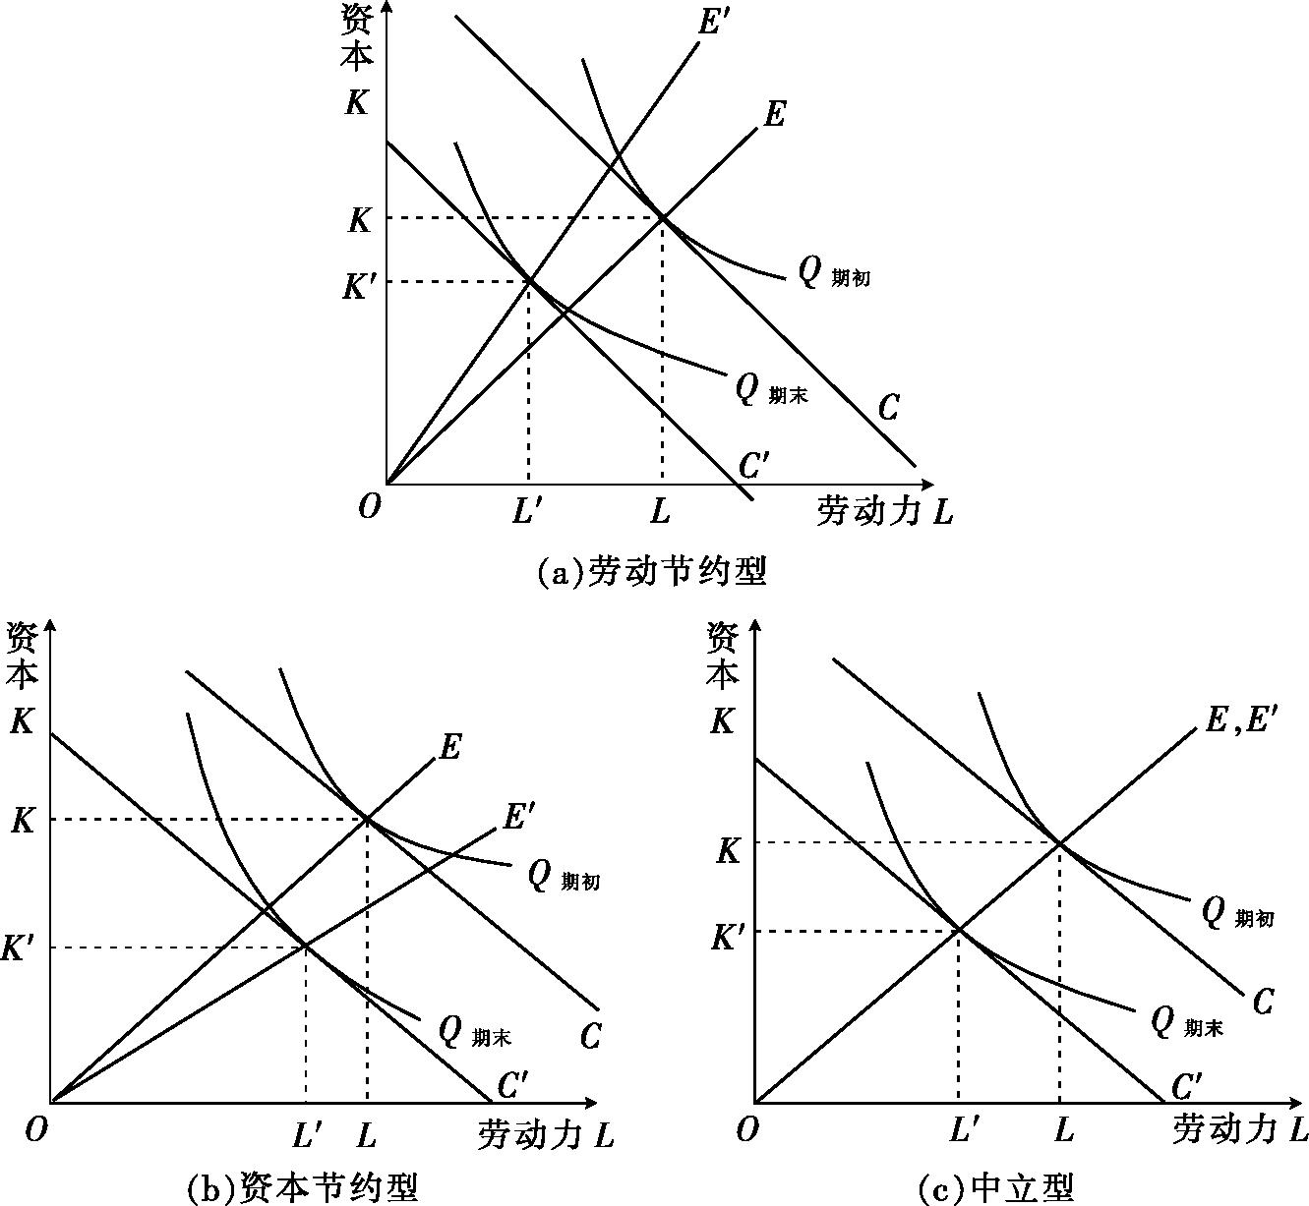
第6节 生产函数和技术进步
    二、技术进步的类型
劳动节约型
资本节约型
中立型

Slide 53
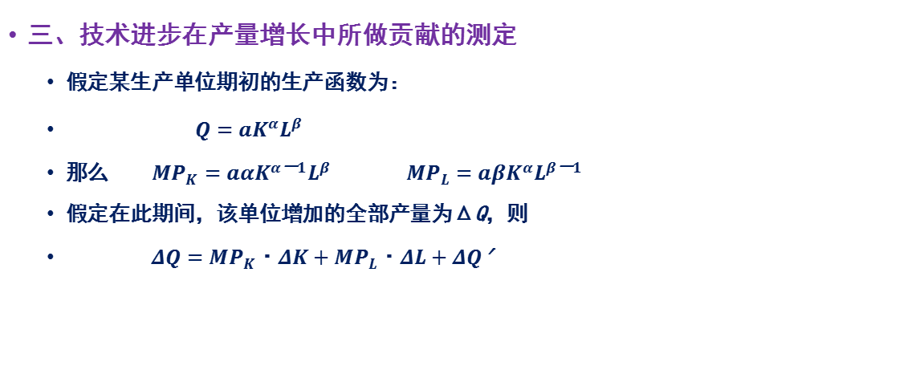
第6节 生产函数和技术进步
    三、技术进步在产量增长中所做贡献的测定
  假定某生产单位期初的生产函数为：
  $Q=aK^{α}L^{β}$
  那么 $MP_{K}=aαK^{α\text{−}1}L^{β}$ $MP_{L}=aβK^{α}L^{β\text{−}1}$
  假定在此期间，该单位增加的全部产量为ΔQ，则
  $ΔQ=MP_{K}\text{·}ΔK+MP_{L}\text{·}ΔL+ΔQ\text{′}$

Slide 54
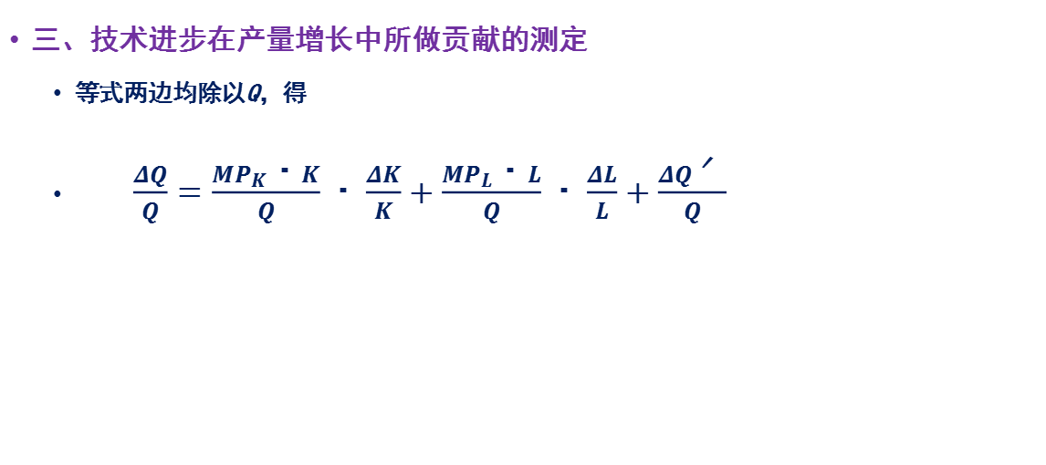
第6节 生产函数和技术进步
    三、技术进步在产量增长中所做贡献的测定
  等式两边均除以Q，得
  $\frac{ΔQ}{Q}=\frac{MP_{K}\text{·}K}{Q}\text{·}\frac{ΔK}{K}+\frac{MP_{L}\text{·}L}{Q}\text{·}\frac{ΔL}{L}+\frac{ΔQ\text{′}}{Q}$

Slide 55
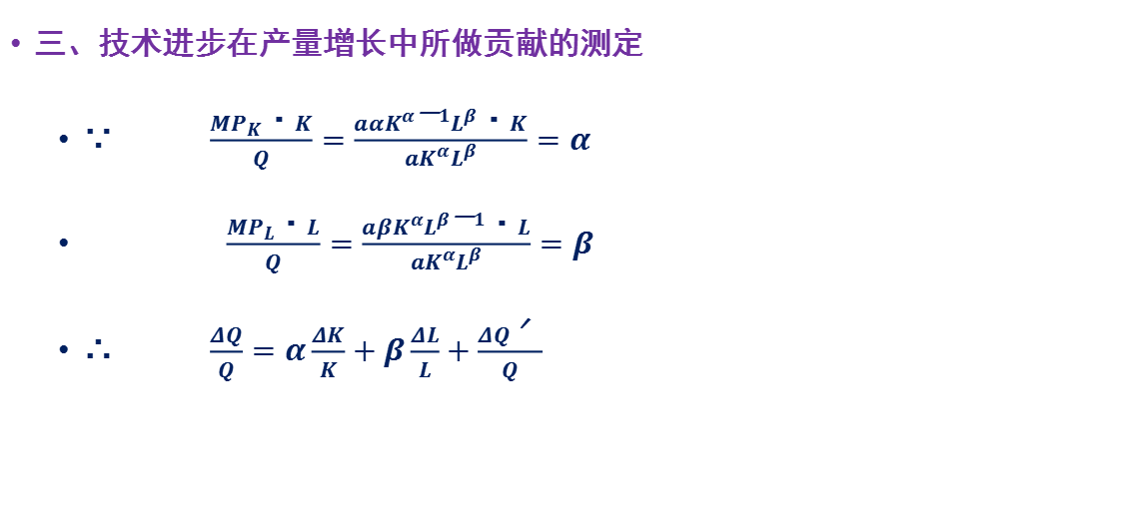
第6节 生产函数和技术进步
    三、技术进步在产量增长中所做贡献的测定
  ∵ $\frac{MP_{K}\text{·}K}{Q}=\frac{aαK^{α\text{−}1}L^{β}\text{·}K}{aK^{α}L^{β}}=α$
  $\frac{MP_{L}\text{·}L}{Q}=\frac{aβK^{α}L^{β\text{−}1}\text{·}L}{aK^{α}L^{β}}=β$
  ∴ $\frac{ΔQ}{Q}=α\frac{ΔK}{K}+β\frac{ΔL}{L}+\frac{ΔQ\text{′}}{Q}$

Slide 56
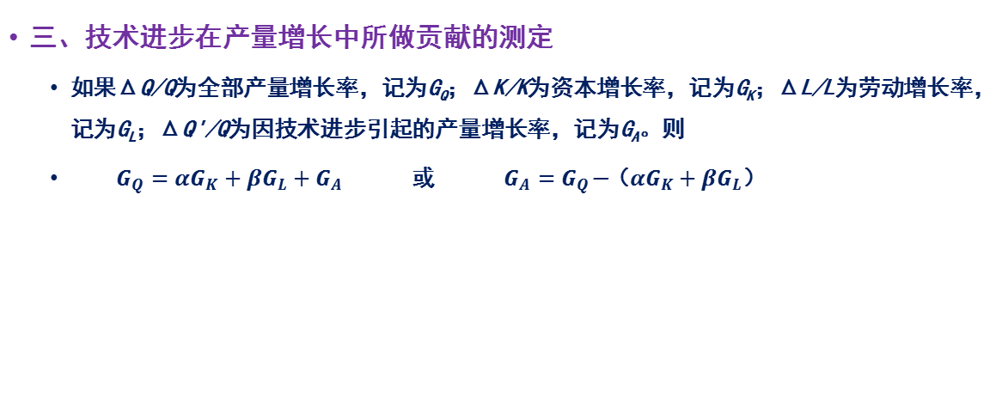
第6节 生产函数和技术进步
    三、技术进步在产量增长中所做贡献的测定
  如果ΔQ/Q为全部产量增长率，记为G_{Q}；ΔK/K为资本增长率，记为G_{K}；ΔL/L为劳动增长率，记为G_{L}；ΔQ'/Q为因技术进步引起的产量增长率，记为G_{A}。则
  $G_{Q}=αG_{K}+βG_{L}+G_{A}$ 或 $G_{A}=G_{Q}\text{−}\text{（}αG_{K}+βG_{L}\text{）}$

Slide 57
第6节 生产函数和技术进步
    三、技术进步在产量增长中所做贡献的测定
例4-7
假定某企业期初的生产函数为：Q=5K^{0.4}L^{0.6}。在此期间，该企业资本投入增加了10%，劳动力投入增加了15%，到期末总产量增加了20%。问：
（1）在此期间，该企业由技术进步引起的产量增长率是多少？
（2）在此期间，技术进步在全部产量增长中所做的贡献有多大？

Slide 58
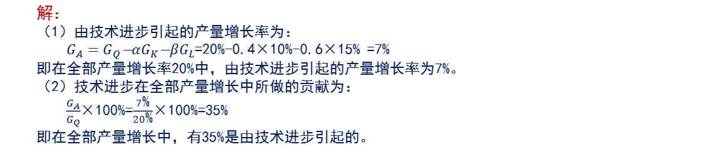
第6节 生产函数和技术进步
    三、技术进步在产量增长中所做贡献的测定
解：
（1）由技术进步引起的产量增长率为：
$G_{A}=G_{Q}\text{−}αG_{K}\text{−}βG_{L}$=20%-0.4×10%-0.6×15% =7%
即在全部产量增长率20%中，由技术进步引起的产量增长率为7%。
（2）技术进步在全部产量增长中所做的贡献为：
$\frac{G_{A}}{G_{Q}}$×100%=$\frac{7\text{\%}}{20\text{\%}}$×100%=35%
即在全部产量增长中，有35%是由技术进步引起的。

Slide 59
重要术语和名词
生产函数
短期生产函数
长期生产函数
总产量、平均产量和边际产量
边际收益递减规律
边际产量收入
等产量曲线
边际技术替代率
等成本曲线

Slide 60
重要术语和名词
生产扩大路线
规模收益递增
规模收益递减
规模收益不变
柯布-道格拉斯生产函数
劳动节约型技术进步
资本节约型技术进步
中立型技术进步

